Slide 1












均一教育平台簡介
32CWSC
臺北市中山區長安國小資優班

Slide 2

入門手冊

Slide 3
如果你想去均一教育平台練數學，你要去Google查「均一」，就會查到了

Slide 4
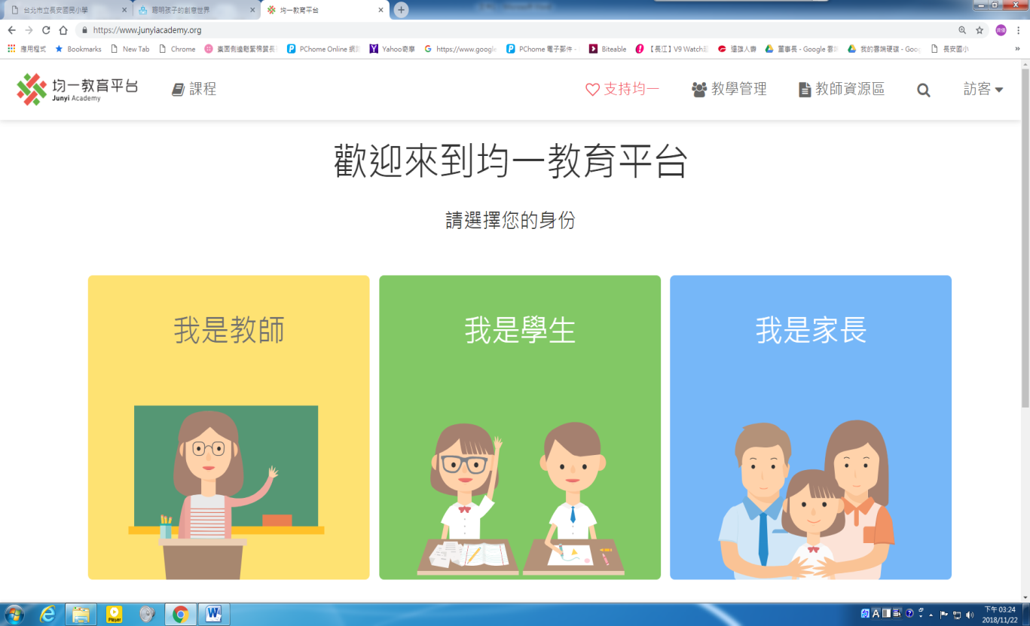
點入後，你會先看到：我是教師，我是學生，我是家長。

Slide 5
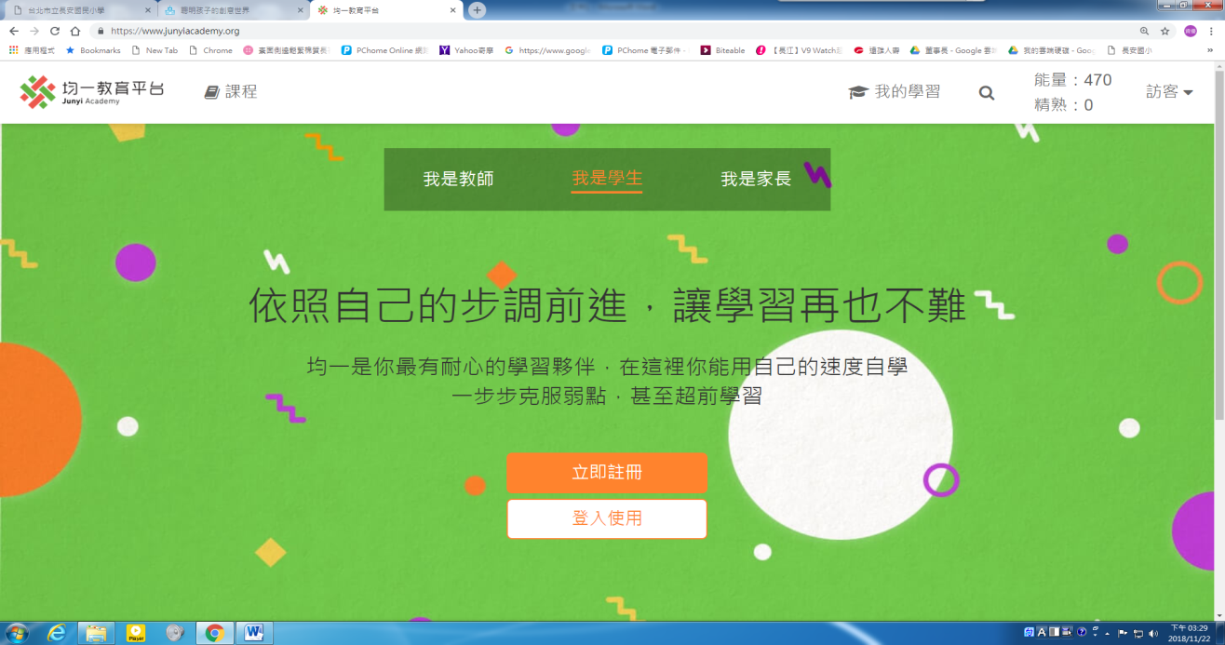
如果你是教師，你就點選我是教師。如果你是學生，你就點選我是學生。如果你是家長，你就點選我是家長。我以學生來示範，你點選學生後會看到登入或註冊使用的頁面。(如果你沒有帳號和密碼，就點立即註冊，如果你有帳號和密碼，你就點登入使用)

Slide 6
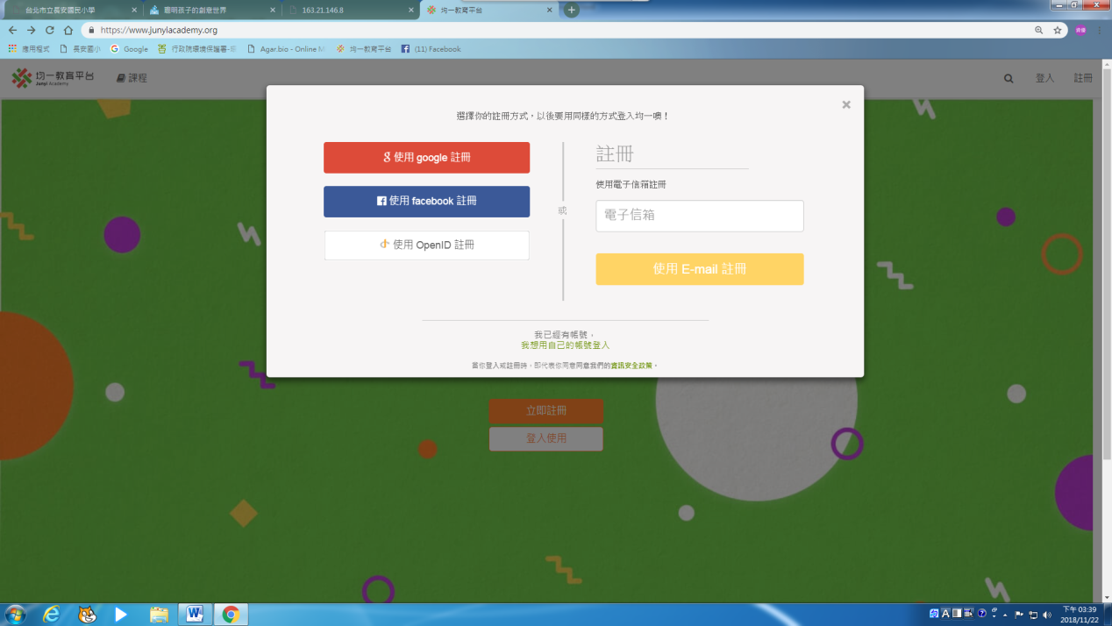
假如你是一個還沒有均一帳號學生，你就點「立刻註冊」，然後你會看到這個畫面。

Slide 7
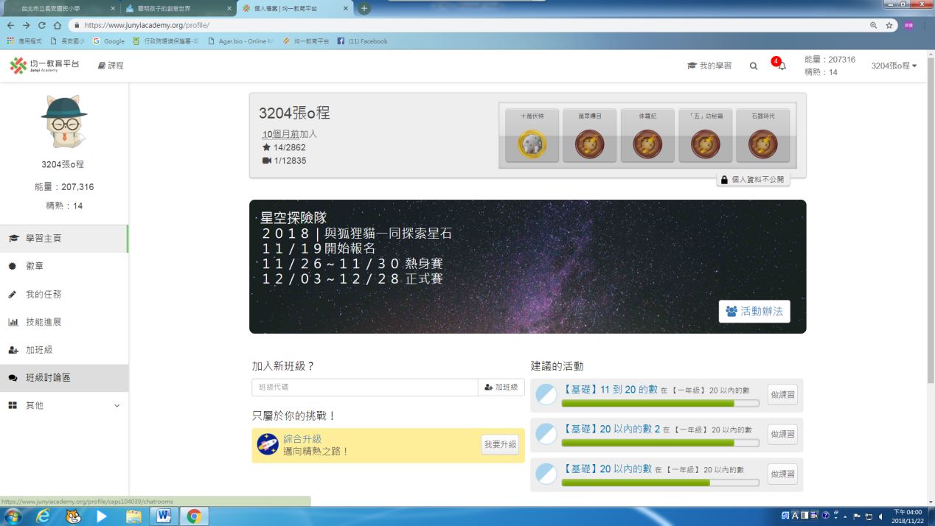
你可以用facebook帳號註冊、Google帳號註冊和電子信箱註冊，註冊完之你會看到這個畫面。

Slide 8





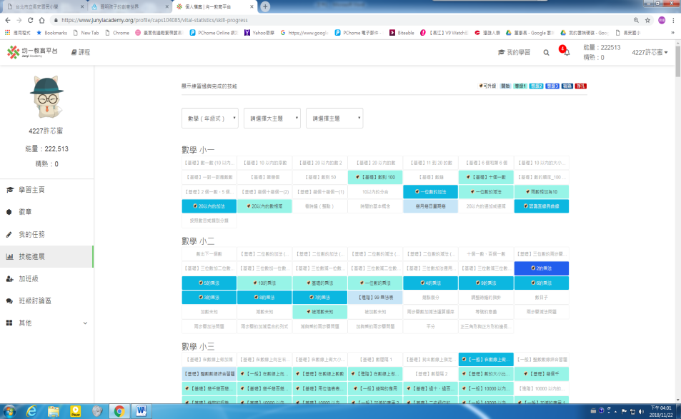
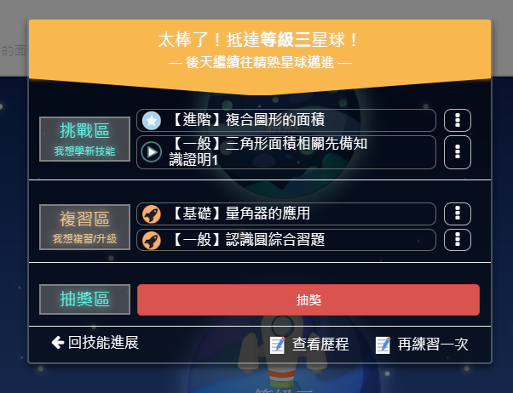

如果你目前沒有任務，可以點選技能進展做題目技能進展有分：數學(年級式)和數學(主題式)然後選擇你要做哪個年級或主題的題目和影片，做完還可以得到能量點數，還可以抽獎，有可能可以抽到狐狸貓喔！

Slide 9
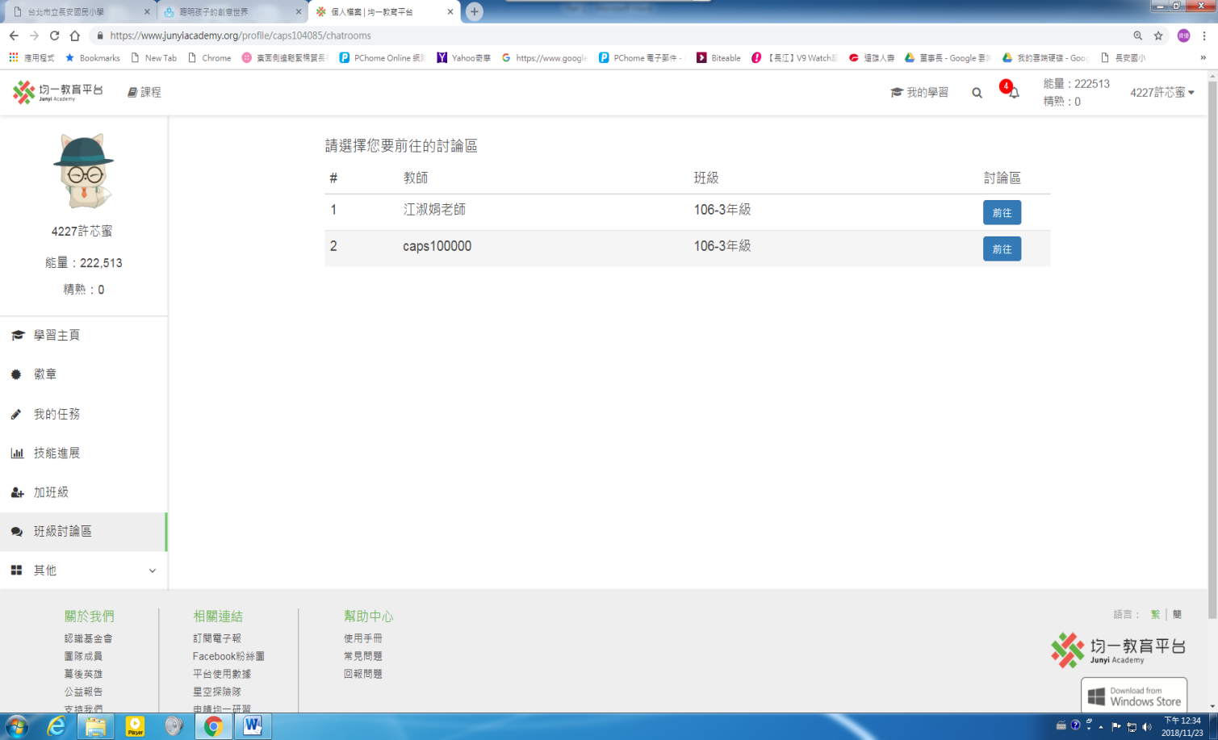
如果你有什麼不會答的問題，可以去班級討論區問同學。

Slide 10





第七步
而且你還能得到徽章喔！現在有隕石徽章、月亮徽章、地球徽章、太陽徽章、黑洞徽章。

Slide 11

能量點數
能量點數的設計是為了
提升孩子的學習動機
增加孩子想往上的動力
老師可結合能量點數、實體獎勵或競賽活動，持續激發孩子的動機與動能。
能量點數到達一定程度後， 就可替換不同的個人頭像。

Slide 12
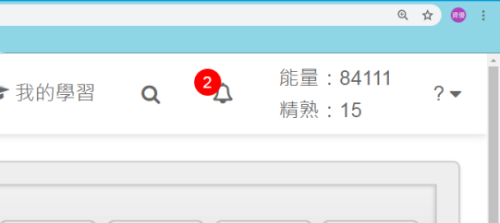
能量點數在均一裡在這裡

Slide 13


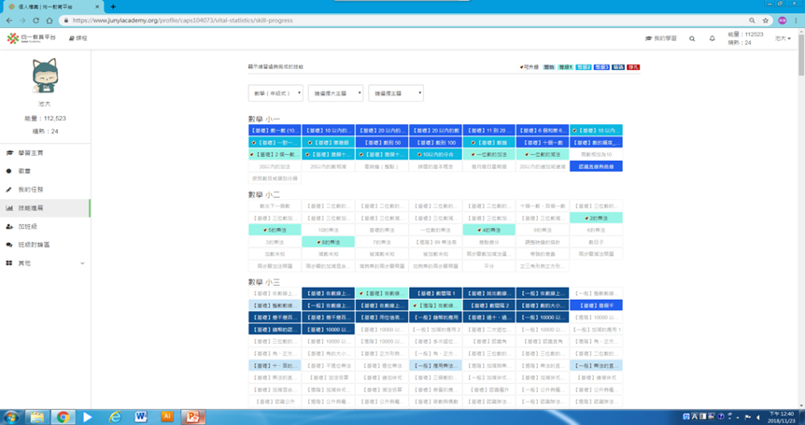
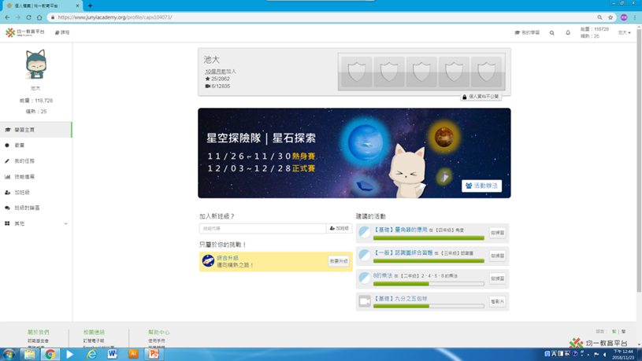

如何獲得能量點數

Slide 14
什麼是精熟機制？
在均一教育平台裡，會從等級一，透過適量、多次的複習，慢慢的到精熟。在個人帳號的紀錄裡，可以看到這個帳號的精熟有幾個。

Slide 15
精熟機制有什麼好處？
透過適量、多次的複習，讓孩子能把學習內容轉為長期記憶，有了精熟機制，也協助老師與孩子用最短的時間，就能確認學習是否達到精熟!
這也算是一個用均一、學習的動力!因為如果知道達到精熟會有永久的紀錄，通常大家應該都會想要，而且，大家到學校還可以跟同學炫耀或比較!

Slide 16
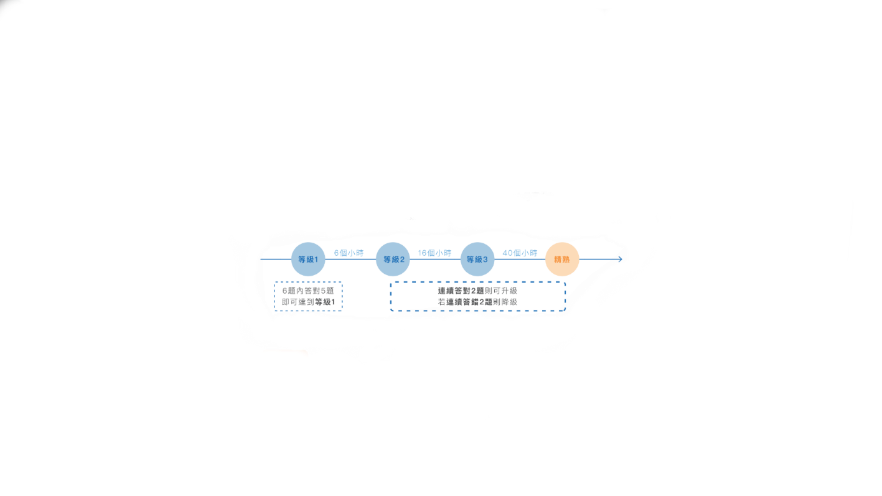
精熟機制示意圖

Slide 17
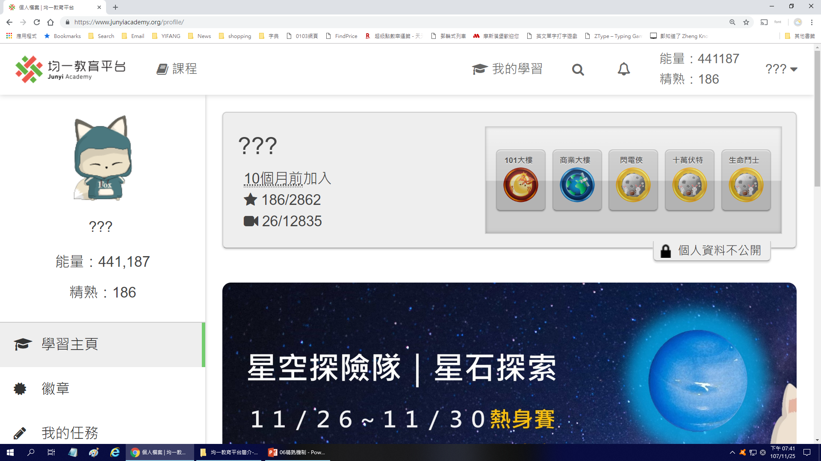
精熟在哪裡?

Slide 18
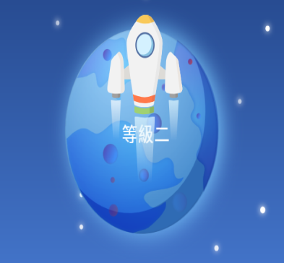
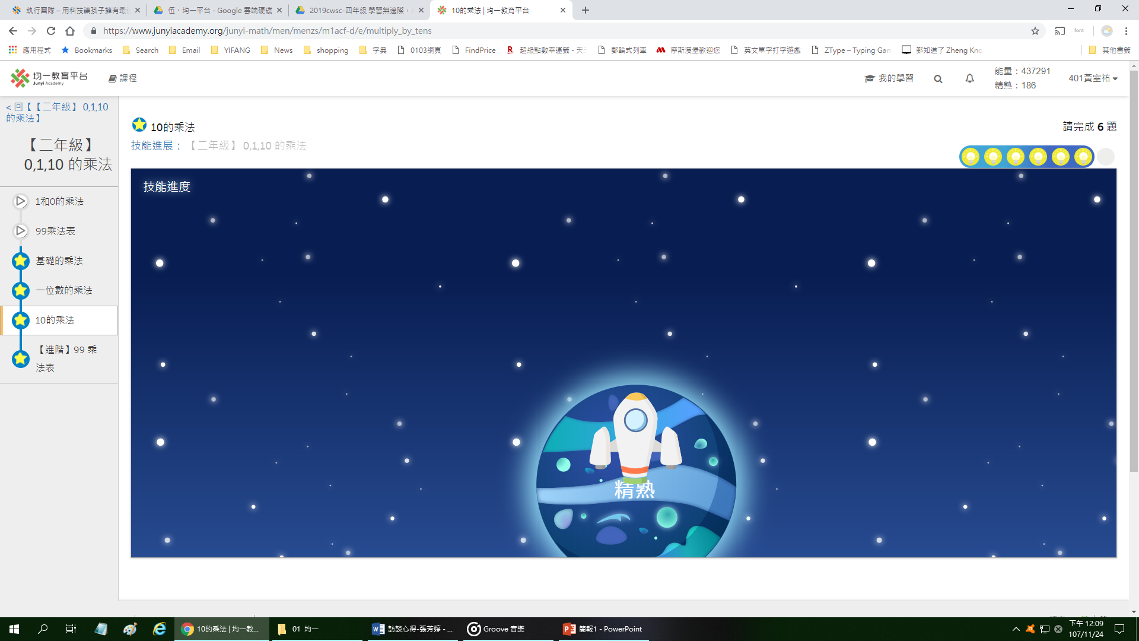
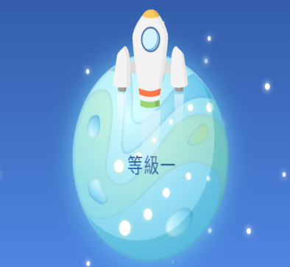
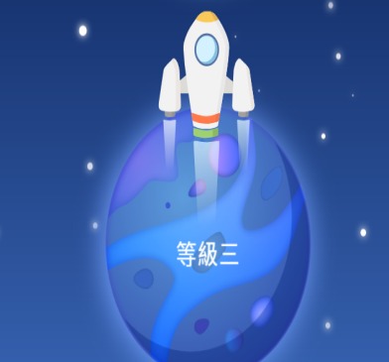
升級便能獲得精熟
四十個小時以後可以升級
六個小時以後可以升級
十六個小時以後可以升級

Slide 19
任務指派

Slide 20
任務指派〜
任務指派
任務包含影片跟習題，指派方式可以分成年級式、主題式或是補救教學的方式做指派。老師或家長可以根據孩子的學習狀況做不同任務的指派， 再依孩子任務完成的情形給予下階段不同的任務內容，讓每個孩子都有最適合自己的學習內容。

Slide 21
任務指派〜
我們進入均一平台後不要急著開始做數學題目，我們可以先和老師加群組。（到加班級）
加好了以後，老師可以發送任務讓同學去做！
接下來如果同學做完了就可以去「均一同樂會」！

Slide 22
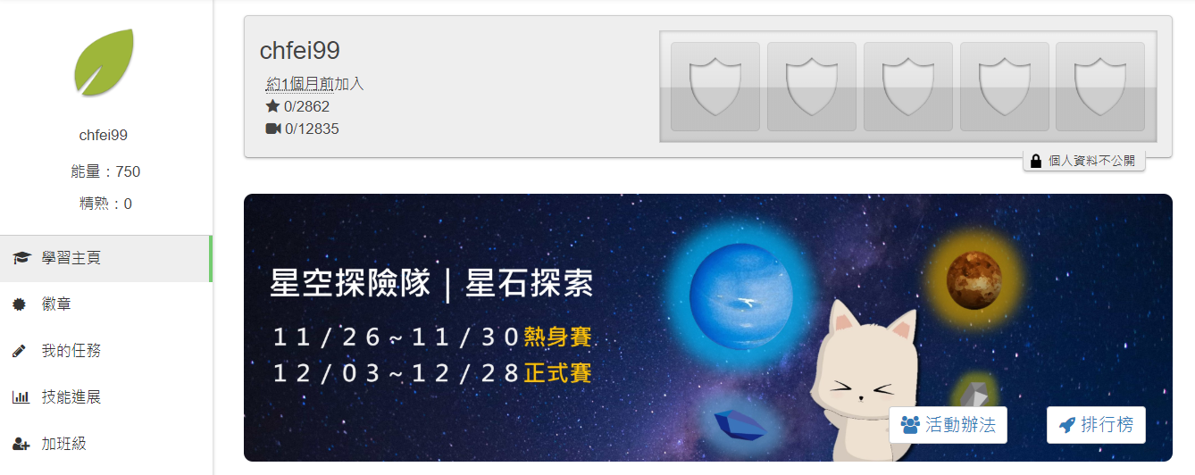
任務指派

Slide 23
任務數據

Slide 24
任務數據〜
透過分析報告了解孩子答題情況，藉由錯題集可以找出孩子答錯的題目，針對迷思進行講解。
了解孩子的學習狀況，知道孩子在哪些觀念卡住，提供適時的協助，就能幫助孩子在學習上學得更好、更有自信。

Slide 25
任務數據〜
藉由任務數據我們可以知道自己常錯什麼加以修改！

Slide 26
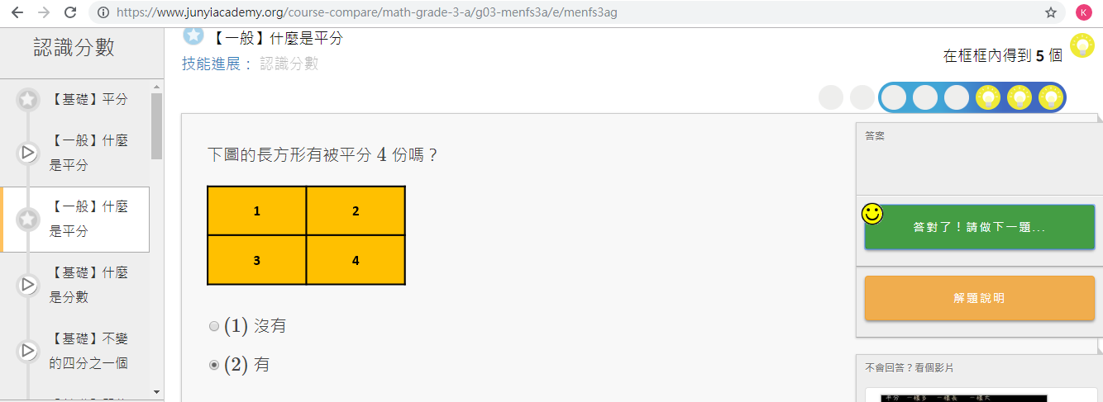
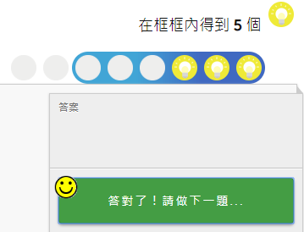
任務數據

Slide 27



謝謝大家

Slide 28
